Slide 1
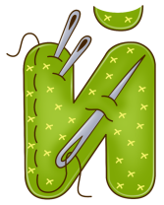
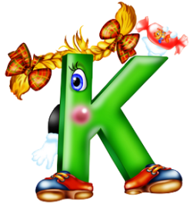
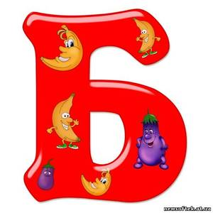
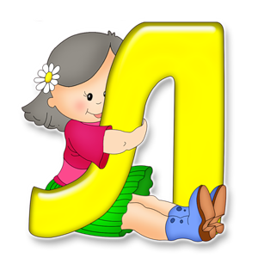
Дидактическая игра
«ДЕТСКИЕ РЕБУСЫ»
Читаем по первым буквам
Цель игры:
Упражнять детей в определении первого звука в словах.
Закрепить знание букв на обозначение гласных и согласных звуков.
Учить слитно читать слоги и слова

Slide 2
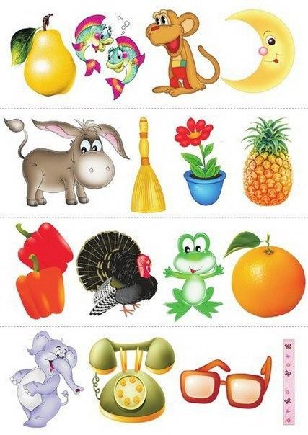

Slide 3
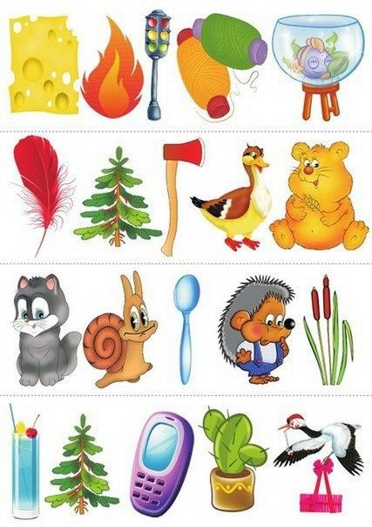

Slide 4
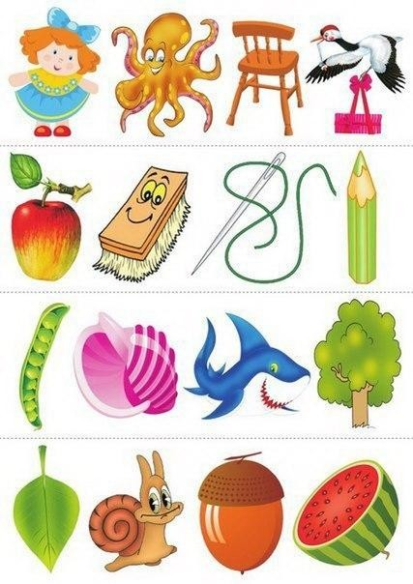

Slide 5
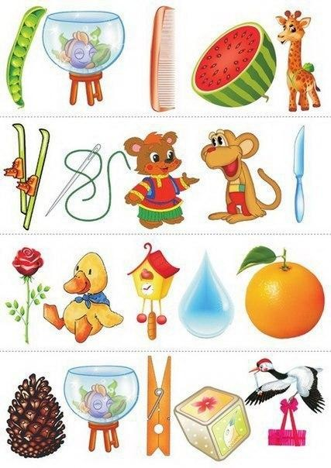

Slide 6
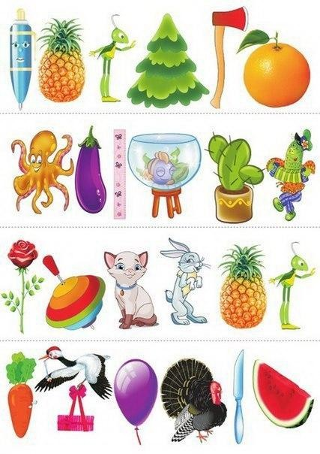

Slide 7
